Slide 1
ФЕСТИВАЛЬ – ОТКРЫТЫЙ УРОК
#МыZаМир

Slide 3
ФЕСТИВАЛЬ – ОТКРЫТЫЙ УРОК
#МыZаМир

Slide 5
ФЕСТИВАЛЬ – ОТКРЫТЫЙ УРОК
#МыZаМир

Slide 6
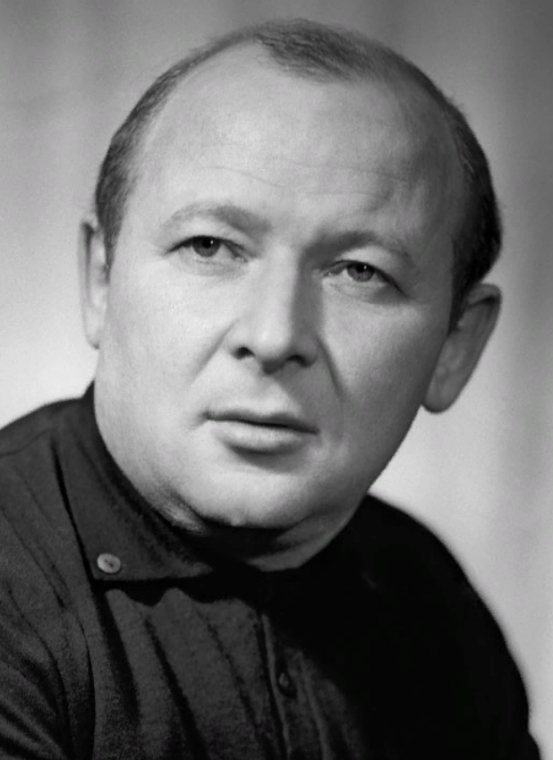
Константин Яковлевич
Ваншенкин
Эдуард Савельевич
Колмановский
«Я люблю тебя, жизнь»

Slide 7
ФЕСТИВАЛЬ – ОТКРЫТЫЙ УРОК
#МыZаМир

Slide 9
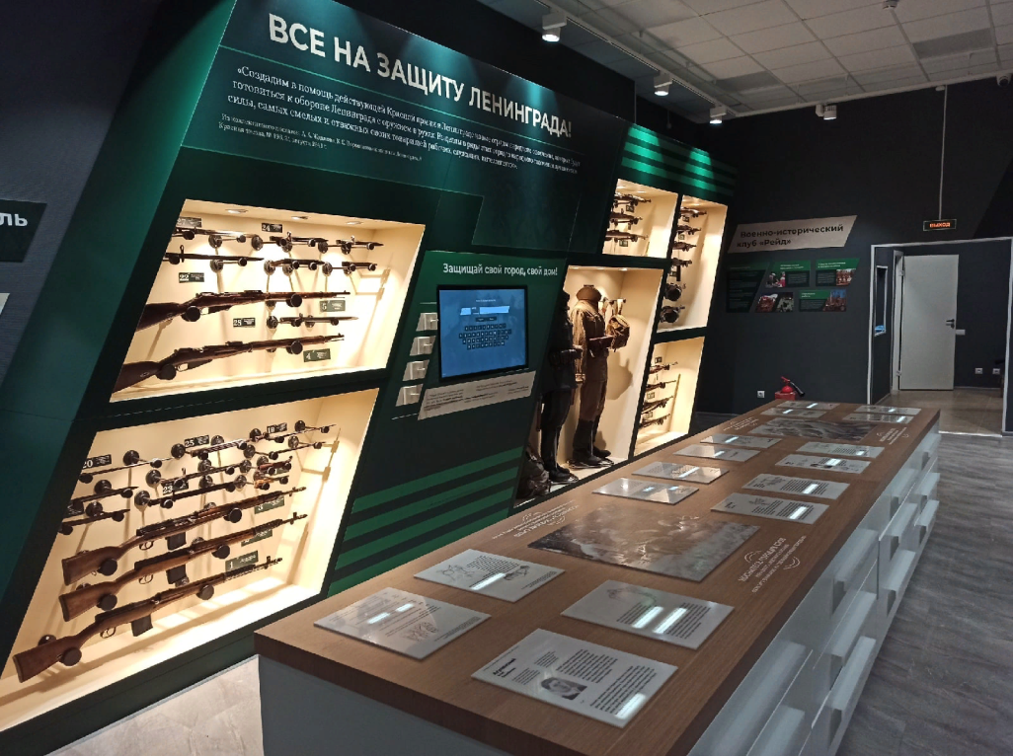
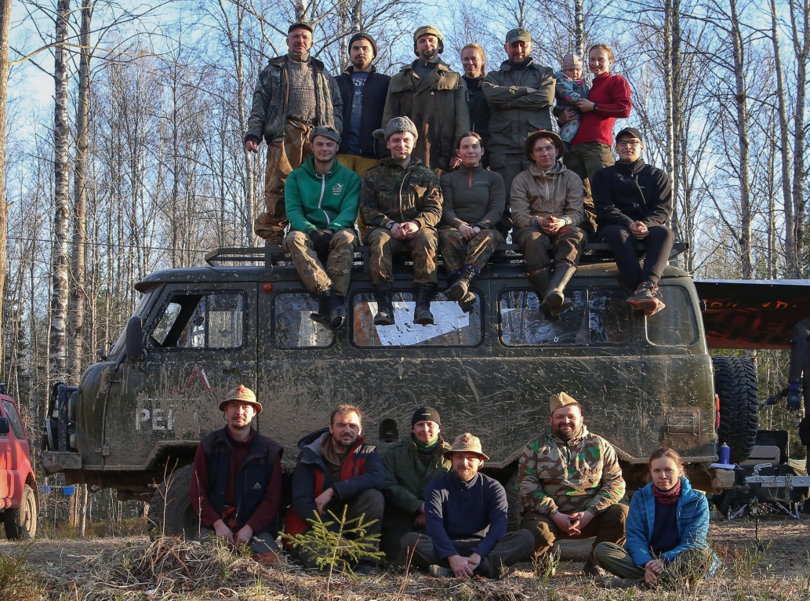
Рейд 2.0 поисковое и реконструкторское движение

Slide 10
ФЕСТИВАЛЬ – ОТКРЫТЫЙ УРОК
#МыZаМир

